Slide 1
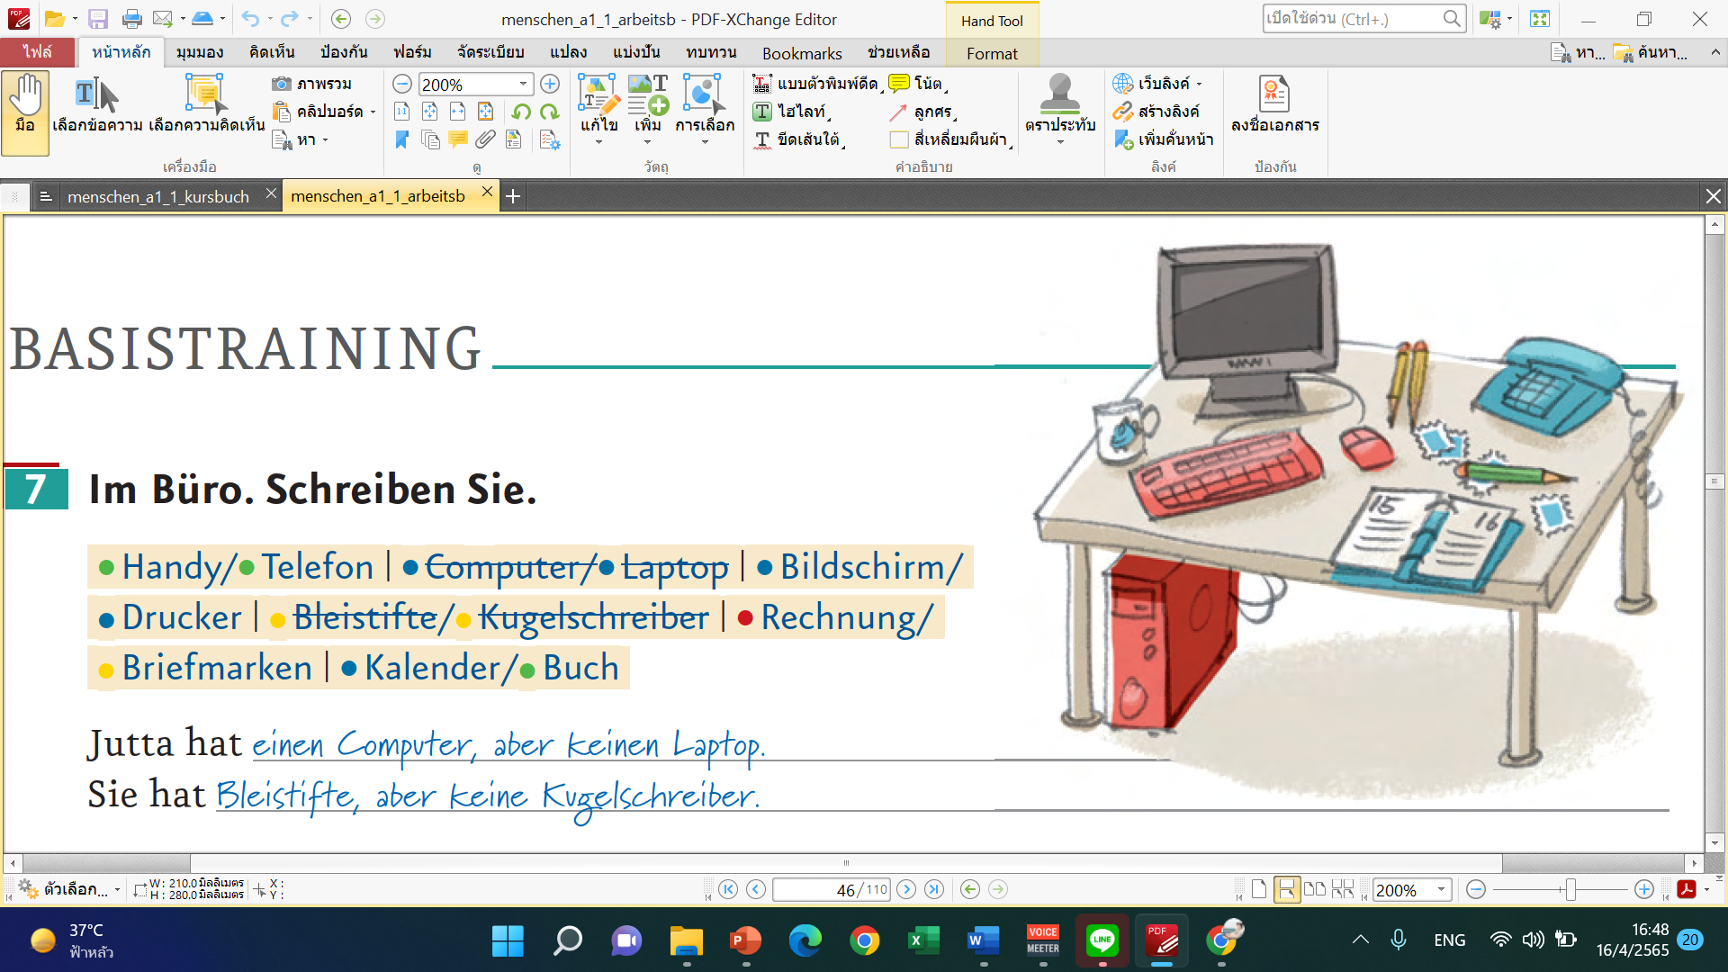

Slide 2
https://wordwall.net/th/resource/29464567/l6-akkusativ-indef

Slide 3
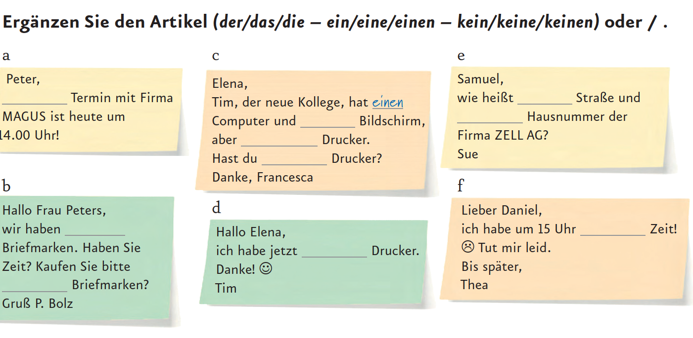



der
die
einen
die
keinen
einen
keine
keine
einen
-

Slide 4
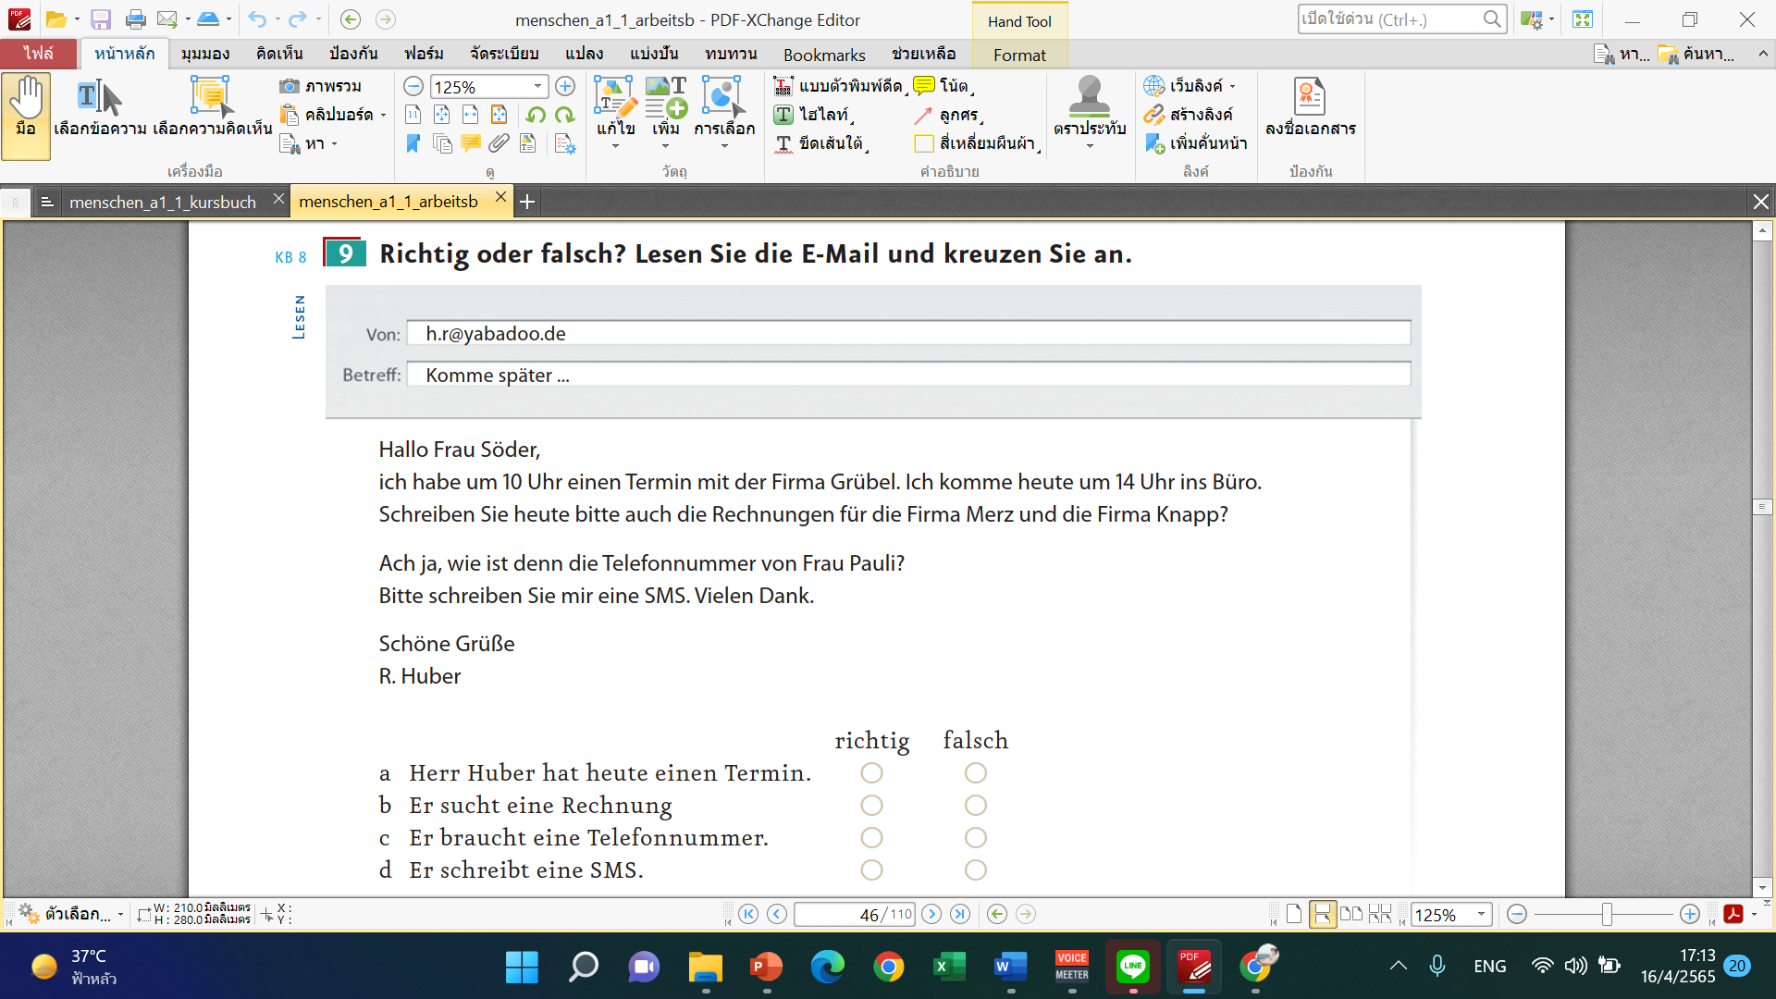
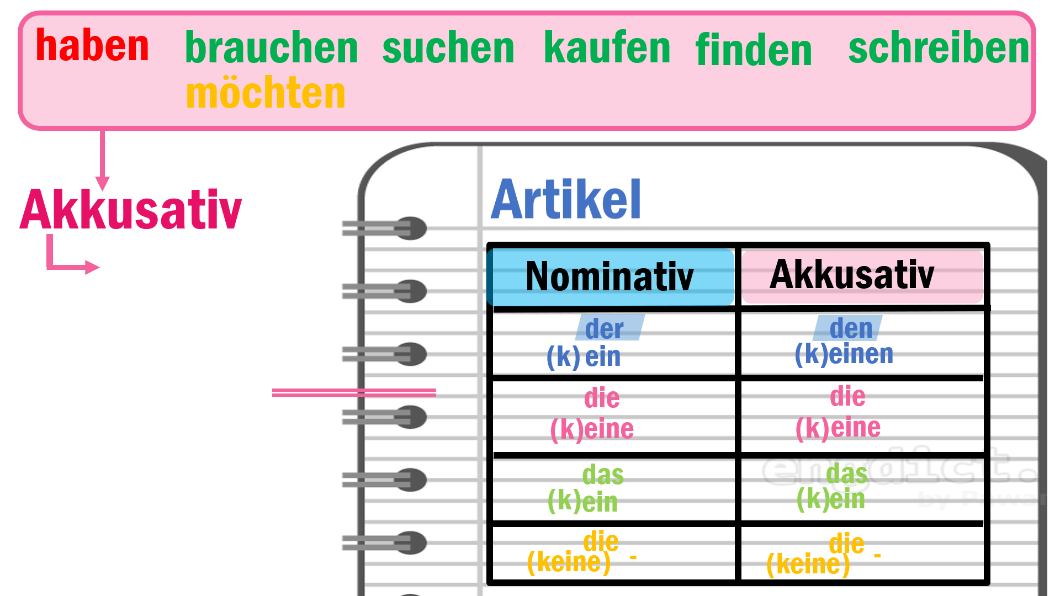
Lesen Sie die E-Mail und
kreuzen Sie an.

Slide 5
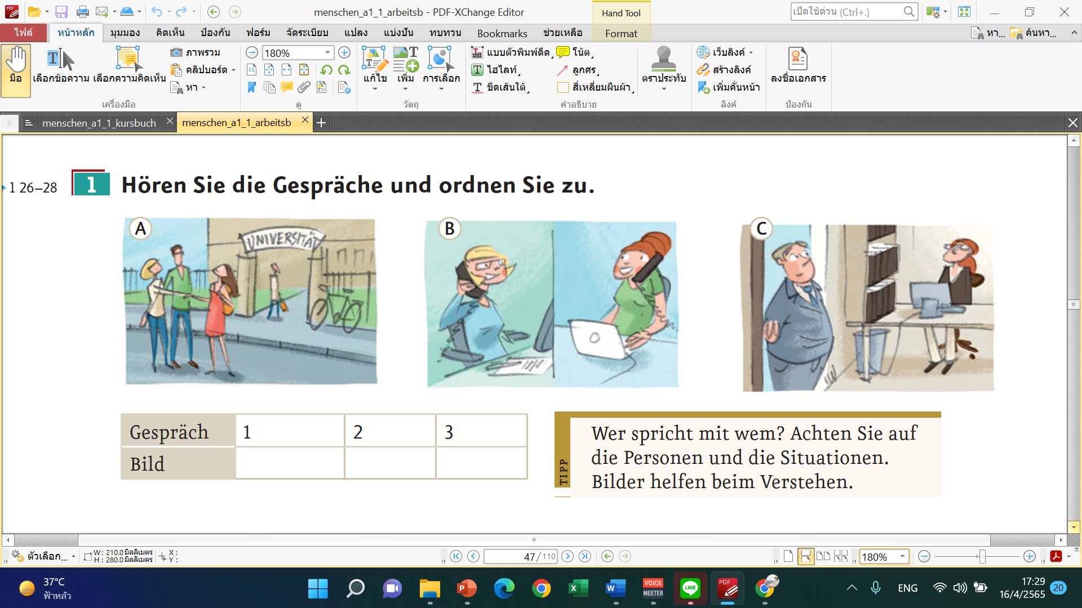


Slide 6
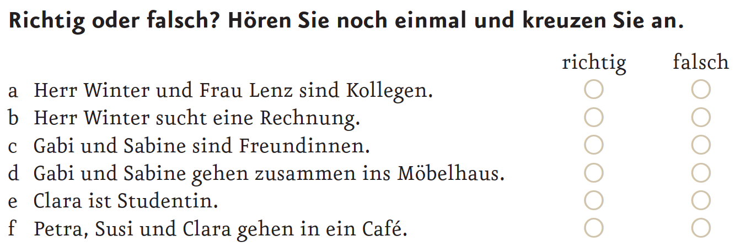
2
3
1

Slide 7
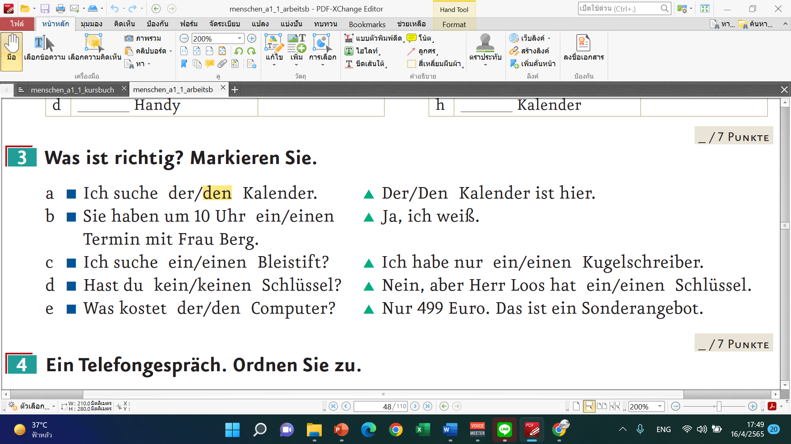

Slide 8
https://wordwall.net/th/resource/6190065/menschen-a11-lektion-6-nominativ-und-akkusativ

Slide 9
https://wordwall.net/th/resource/19572029/nominativ-akkusativ

